Slide 1
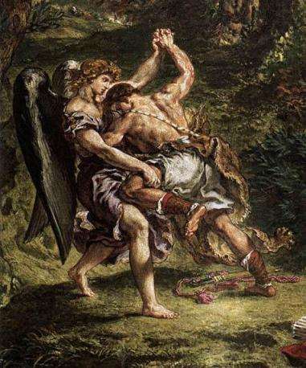
I a c v
I s r a e l

Slide 2
Căci ai luptat
cu Dumnezeu
și cu oamenii
și ai fost biruitor

Slide 3
I s r a e l
„Îngerul lui”
I s r a e l

Slide 4
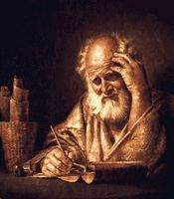
Ei Sunt Israeliţi,
Ei Au... Legămintele....

Slide 5
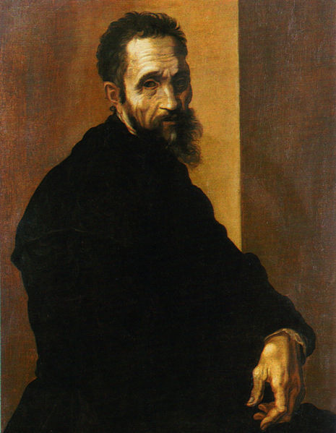
Iacov
Fratele Domnului
Ultimul Împărat Trimis
Poporului Israel

Slide 6
Iacov cel Mic
Fereastră
către Familia regală a
Domnului Isus Hristos

Slide 7
Iacov Rob
Al lui Dumnezeu și
Al Domnului Isus Hristos
Fereastră către
Israelul mesianic din sec. I

Slide 8
Iacov
Fratele Domnului
Ultimul Împărat Trimis
Poporului Israel

